Slide 1

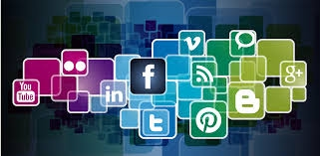
Las redes sociales
Nombre:
Alondra montes García
Francisco Iván recendez flores

Slide 2
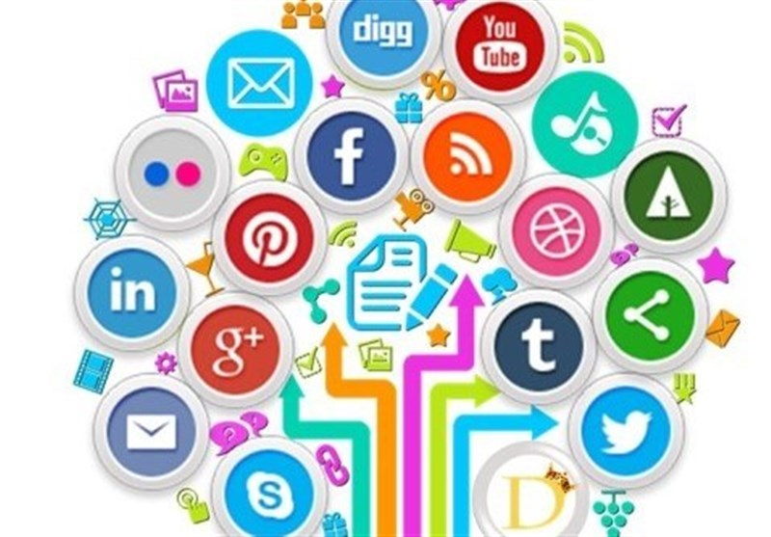
¿Que son las redes sociales?
una red social es una estructura capaz de comunicar entre sí a personas o instituciones. a través de internet se pueden establecer relaciones que creen grupos o comunidades con intereses comunes.
las redes sociales suponen un contacto ilimitado y a tiempo real. esto se consigue gracias a la interactividad, uno de sus rasgos más distintivos y novedosos. antes de las redes sociales, las empresas y los medios no tenían prácticamente formas de poderse comunicar con su público y así conocer su opinión. sin embargo, las redes permiten establecer un contacto mutuo entre emisor y receptor. ahora mismo un artículo colgado en un periódico digital no se considera terminado hasta que los receptores han añadido sus reflexiones al original.

Slide 3
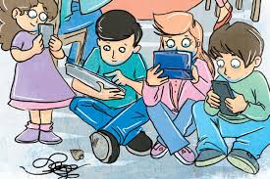
Para que se utiliza las redes sociales
a través de estos portales podemos encontrar un acceso fácil a muchísima información sin necesidad de utilizar el buscador de google. esta tipo de comunicación se produce además en ambos sentidos ya que el contacto es constante, cuando alguien publica un contenido los lectores responden ya sea dando su opinión o formulando preguntas. esta comunicación presenta grandes ventajas que tanto las empresas como los medios están aprovechando cada vez más.

Slide 4
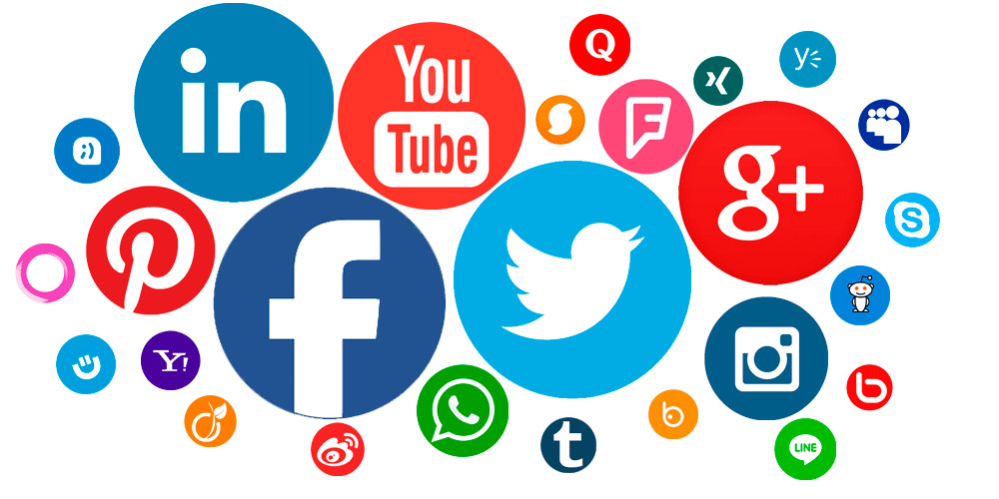
Ventajas de las redes sociales
1. comunicación instantánea
comunicación: todas las personas tienen la necesidad de relacionarse con otras. las redes sociales ofrecen la oportunidad de compartir momentos especiales y ponerse en contacto con amigos, conocidos o desconocidos de cualquier parte del mundo con el que compartamos intereses.
2. oportunidades laborales
marca personal: las redes sociales pueden ser nuestra mejor carta de presentación. una de sus ventajas es que se pueden considerar un currículum 2.0, con el que podemos aprovechar para desarrollar nuestra marca personal.
trabajo: muchas empresas buscan a los posibles candidatos en redes sociales profesionales como LinkedIn.
3. Información y entretenimiento
Entretenimiento: Nos ofrecen información y entretenimiento a tiempo real y a la carta. Podemos elegir a quién seguir o qué medios de comunicación nos interesan para mantenernos informados en lo que pasa en cualquier lugar del mundo.
4. Denuncia Social
Denuncia de situaciones: Gracias a las redes sociales salen a la luz situaciones que a los medios de comunicación les pasan desapercibidas.
3. Fidelización de clientes y contacto de clientes potenciales
  Fidelización: En las redes sociales las empresas pueden desarrollar acciones de fidelización de clientes con ofertas o contenidos que les puedan interesar.
Captación de clientes:También son una herramienta muy interesante para la captación de clientes. Para ello siempre es necesario planear una buena estrategia Social Media.
4. Posibilidad de asociar un blog
Contenidos de calidad:Un blog puede ser muy beneficioso para nuestra marca, y no hay mejor forma de difundir buenos contenidos que crearlos tú mismo

Slide 5
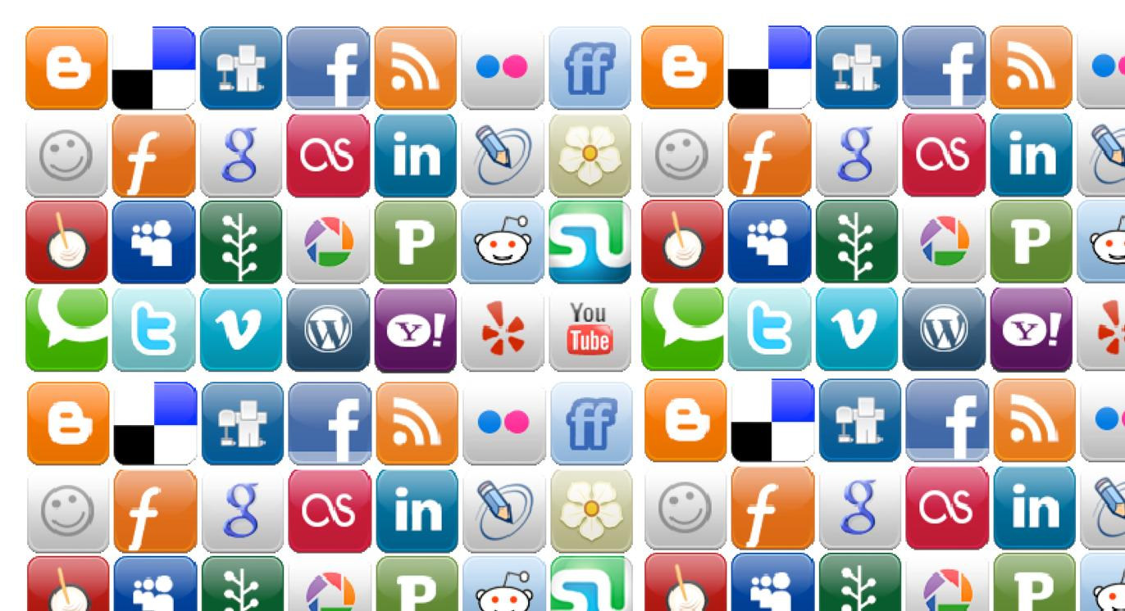
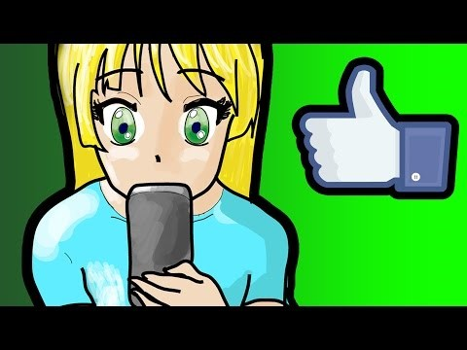

Slide 6

Desventajas de las redes sociales
1. Estafas en redes sociales
Estafas a usuarios:Las estafas en las redes sociales a personas son cada día más comunes. Por ello es importante conocer cuáles son las estafas más comunes y cómo evitarlas.
2. Configuración de nuestra privacidad
Privacidad:Es muy importante que revisemos la configuración de privacidad antes de empezar a subir contenidos o desvelar datos personales. Para ello debemos determinar la cantidad de datos que queremos o nos conviene publicar.
3. Cumplimiento de las normas de uso
Normas de uso:Incumplir las normas de uso de las social media publicando contenidos indebidos puede traer como consecuencia el cierre del perfil.
Daño de la marca:Un incumplimiento de las normas de uso, además de una pérdida de seguidores también podría suponer un daño en tu imagen de marca.
4. Suplantaciones de identidad
Suplantaciones:Las suplantaciones de identidad las suelen sufrir personajes conocidos o empresas y pueden ser muy perjudiciales.
6. Adicción a las redes sociales
Pérdida de tiempo y adicción:dejar de lado las obligaciones o perder mucho tiempo en las redes sociales puede ser un problema grave, sobre todo para jóvenes que viven pendientes de la imagen que reflejen en las redes sociales.
Adolescentes:Estas situaciones suelen ser más frecuentes en adolescentes. La mejor manera de solucionarlo es controlando sus hábitos y los contenidos que comparten en redes sociales.

Slide 7
Comunidades virtuales
Masividad
Conectividad

Slide 8
Prevención de las redes sociales
No estar siempre disponible. No es necesario –y a veces no es conveniente- estar siempre disponible en una red social. El usuario puede configurar su página para que solo los amigos, o solo los familiares puedan encontrarlo. Y de esta manera evitar a los menos conocidos.
5. Informarse. Leer y utilizar las opciones de privacidad de las redes sociales permitirá crear un ambiente seguro para poder utilizar las redes sociales de manera plena pero sin riesgo.6. No aceptar a todos los que te envíen invitación: si no conoces a las personas no las agregues.
7. No publiques el lugar donde te encuentras: ya que esto puede ocasionar asaltos a viviendas o secuestros.
Ordenar los contactos en grupos distintos. Separarlos por conocidos, familia, amigos, escuela, etc. Y así, cuando las listas estén armadas, el usuario puede decidir quién puede ver qué cosas.
2. Decidir que se permite ver. Configurar la lista de manera de determinar quién podrá ver la información que se sube a la red social. Hay datos que solo podrán ver los familiares, otros los amigos y los menos privados, los que no comprometen, los conocidos.
3. Dirección y Teléfono. Lo ideal, dicen los especialistas, es no subir a una red social la dirección ni el número de teléfono. Para aquellos que aun así, prefieren hacerlo, lo mejor es que seleccionen cuidadosamente quiénes podrán ver estos datos.

Slide 10
